Slide 1
数据结构和算法 第8讲
2018.7.26

Slide 2
大纲
贪心算法的概念
贪心算法的步骤
贪心算法VS动态规划
真题解析

Slide 3
贪心算法的概念
定义
将问题的求解过程看作是一系列选择，每次选择都是当前状态下的最好选择（局部最优解）。每作一次选择后，所求问题会简化为一个规模更小的子问题。从而，通过每一步的最优解逐步达到整体的最优解。
特点
优点：求解速度快，时间复杂性有较低的阶。
缺点：需证明是最优解。

Slide 4
贪心算法的概念
适用条件
具备贪心选择和最优子结构性质的最优化问题。
贪心选择性质
整体的最优解可通过一系列局部最优解达到，即贪心选择到达。
最优子结构性质
当一个问题的最优解包含其子问题的最优解时，称此问题具有最优子结构性质。

Slide 5
贪心算法的步骤
一般步骤
1、设计数据找规律
2、进行贪心猜想
3、正确性证明（严格证明和一般证明）
·严格证明：数学归纳和反证法
·一般证明：列举反例
4、程序实现

Slide 6
贪心算法
典型样例
部分背包问题（非0-1背包问题，允许一件物品只拿走一部分）
题目：
给定一个最大载重量为M的卡车和N种食品，有食盐，白糖，大米等。已知第i种食品的最多拥有Wi公斤，其商品价值为Vi元/公斤，编程确定一个装货方案，使得装入卡车中的所有物品总价值最大。
分析：
因为每一个物品都可以分割成单位块，单位块的利益越大，显然总收益越大，所以它局部最优满足全局最优，可以用贪心法解答。
解法：
先将单位块收益按从大到小进行排列，然后用循环从单位块收益最大的取起，直到不能取为止便得到了最优解。

Slide 7
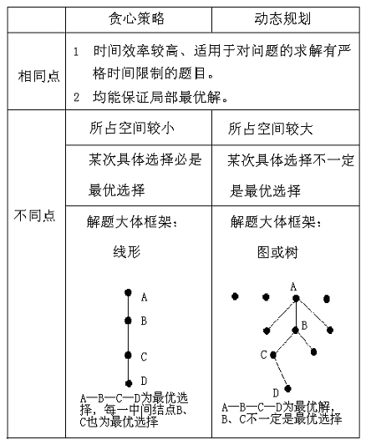
贪心算法VS动态规划

Slide 8
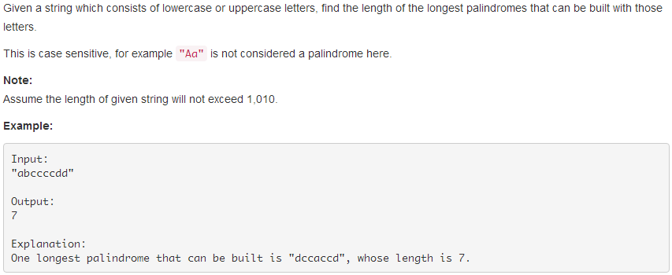
真题解析
409. Longest Palindrome

Slide 9
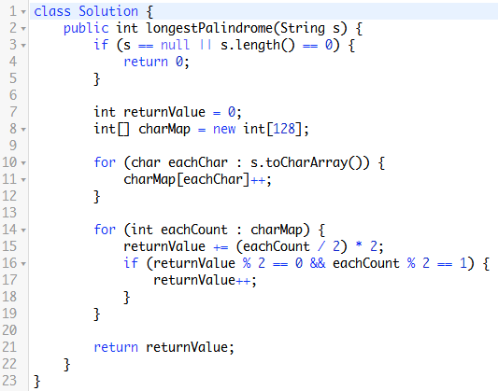
真题解析
409. Longest Palindrome
解法：贪心算法（时间复杂度O(n)，空间复杂度O(1)）
0 如果字符串s为NULL或者空，则返回0
1 创建哈希表charMap（key：字符的ASCII码值，value：字符出现的次数[初始值为0]），初始化返回值returnValue为0
2 遍历字符串s的各个字符，统计出现的次数，并存入charMap
3 遍历charMap的每个值eachCount依次执行如下操作
3.1 将(eachCount/2)*2累加到returnValue（贪心策略：所有成对出现的字符都计入总长度）
3.2 判断returnValue为偶数和eachCount为奇数，是否同时成立
3.2.1 是的话，returnValue++（贪心策略：成对出现的回文正中间插入一个元素，使回文达到最大长度）
3.2.2 否的话，不执行任何操作
4 返回returnValue

Slide 10
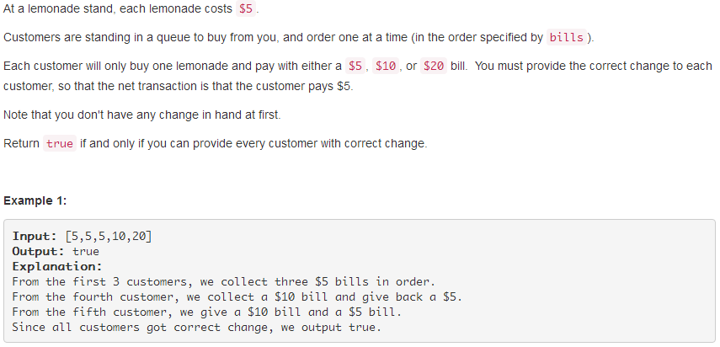
真题解析
860. Lemonade Change

Slide 11
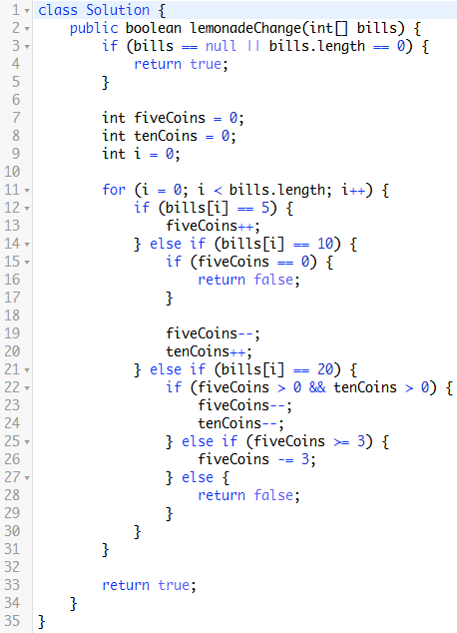
真题解析
860. Lemonade Change
解法：贪心算法（时间复杂度O(n)，空间复杂度O(1)）
0 如果数组bills为NULL或者空，则返回true
1 初始化五美元数目fiveCoins为0、十美元数目tenCoins为0、游标i为0
2 遍历bills数组，依次执行如下操作
2.1 判断当前收到的金额是否为5
2.1.1 是的话，fiveCoins++
2.1.2 否的话，判断当前收到的金额是否为10
2.1.2.1 是的话，判断当前fiveCoins是否为0
2.1.2.1.1 是的话，返回false
2.1.2.1.2 否的话，fiveCoins--、tenCoins++
2.1.2.2 否的话，判断当前收到的金额是否为20
2.1.2.2.1 是的话，判断fiveCoins和tenCoins是否同时大于0
2.1.2.2.1.1 是的话，fiveCoins--、tenCoins--（贪心策略：优先用大额货币找零）
2.1.2.2.1.2 否的话，判断fiveCoins是否大于等于3
2.1.2.2.1.2.1 是的话，fiveCoins数值减3
2.1.2.2.1.2.2 否的话，返回false
2.1.2.2.2 否的话，不执行任何操作
3 返回true

Slide 12
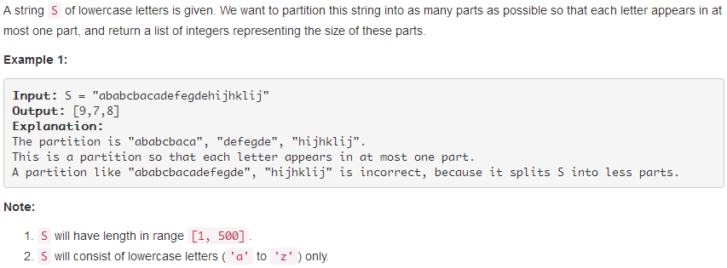
真题解析
763. Partition Labels

Slide 13
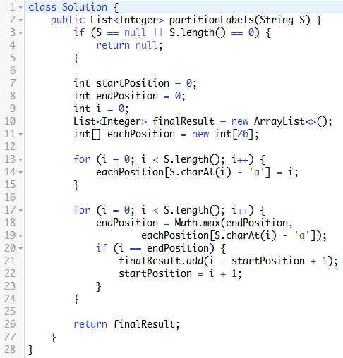
真题解析
763. Partition Labels
解法：贪心算法（时间复杂度O(n)，空间复杂度O(n)）
0 如果字符串S为NULL或者空，则返回NULL
1 初始化字符串片段的开始位置startPosition为0、结束位置endPosition为0、游标i为0、存储字符最后出现位置的数组eachPosition为0、最终结果finalResult为空
2 遍历字符串S，存储每个字符的最后出现位置
3 遍历字符串S，依次执行如下操作
3.1 将endPosition和当前字符的最后出现位置eachPosition[S.charAt(i) - 'a']的较大者，赋值给endPosition（贪心策略：扩大字符串片段长度，直到片段中出现的字符只在该片段中。遍历过程中，记录下所有字符的最后一次出现的下标，将值最大的，作为当前片段的右边界，所以，需要取较大值的操作）
3.2 判断当前位置i是否跟endPosition相等
3.2.1 是的话，计算该字符串片段长度，存入finalResult，并将startPosition设置为新字符串片段的起始位置i + 1（贪心策略：已确保字符串片段中出现的字符只在该片段中，所以，将下一个字符，作为新片段的起点）
3.2.2 否的话，不执行任何操作
4 返回finalResult

Slide 14
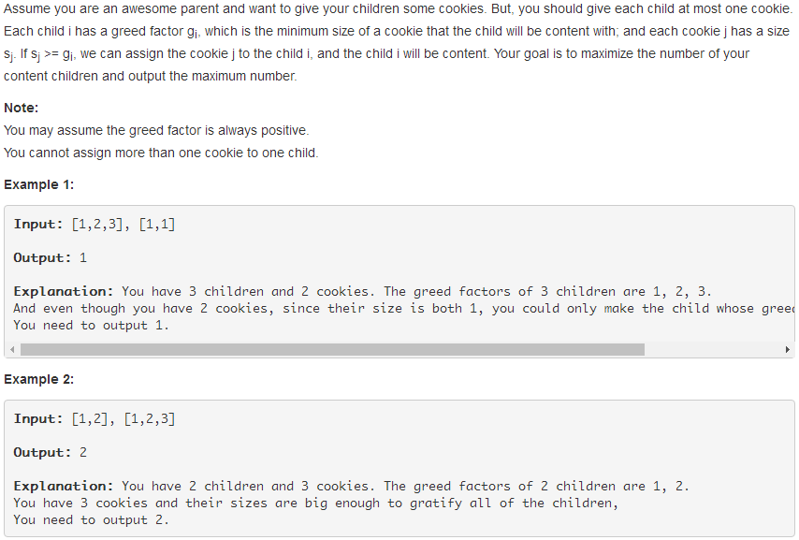
真题解析
455. Assign Cookies

Slide 15
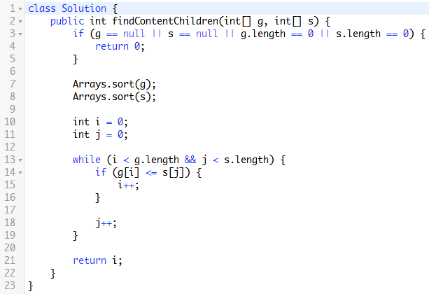
真题解析
455. Assign Cookies
解法：贪心算法（时间复杂度O(nlogn)，空间复杂度O(1)）
0 如果g或者s，为NULL或者空，则返回0
1 对孩子权重数组g进行排序
2 对饼干权重数组s进行排序
3 初始化孩子数组游标i为0、饼干数组游标j为0
4 在i小于g数组长度且j小于s数组长度的情况下，循环执行如下操作
4.1 判断g[i]是否小于等于s[j]
4.1 是的话，i++（贪心策略：优先满足需求低的孩子）
4.2 否的话，不执行任何操作
4.2 j++
5 返回得到满足的孩子数目i

Slide 16
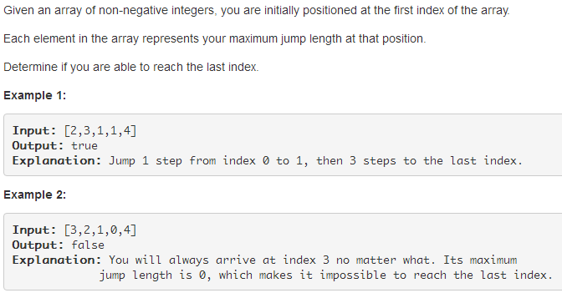
真题解析
55. Jump Game

Slide 17
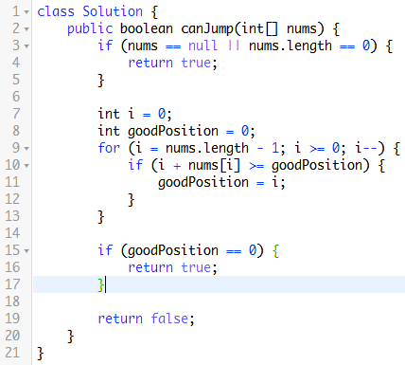
真题解析
55. Jump Game
解法：贪心算法（时间复杂度O(n)，空间复杂度O(1)）
0 如果数组nums为NULL或者空，则返回true
1 初始化游标i为0、当前左侧好位置goodPosition为0（好位置指的是，从该位置起，可以跳到下一个好位置或数组结尾）
2 倒序遍历nums数组，依次执行如下操作
2.1 判断游标i + nums[i]的值是否大于等于goodPosition
2.1.1 是的话，将i赋值给goodPosition（贪心策略：从后往前不断寻找好位置，直到最终的好位置位于或接近数组开头。最后一个位置一定是好位置，因为它本身就在数组结尾[所以，可以goodPosition初始值赋值为nums.length - 1，i从nums.length - 2开始倒序遍历]）
2.1.2 否的话，不执行任何操作
3 判断goodPosition是否为0
3.1 是的话，返回true
3.2 否的话，返回false

Slide 18
Q&A

